Slide 1
实习报告 (IC2 2021 05.10 – 07.05)
实习生：黄力派
指导：Mr.林杰

Slide 2
目录
1
内容总结
2
学习实践
3
感想收获

Slide 3
内容总结
日本流会社
商务礼仪
服务意识
沟通效率
专业知识

Slide 4
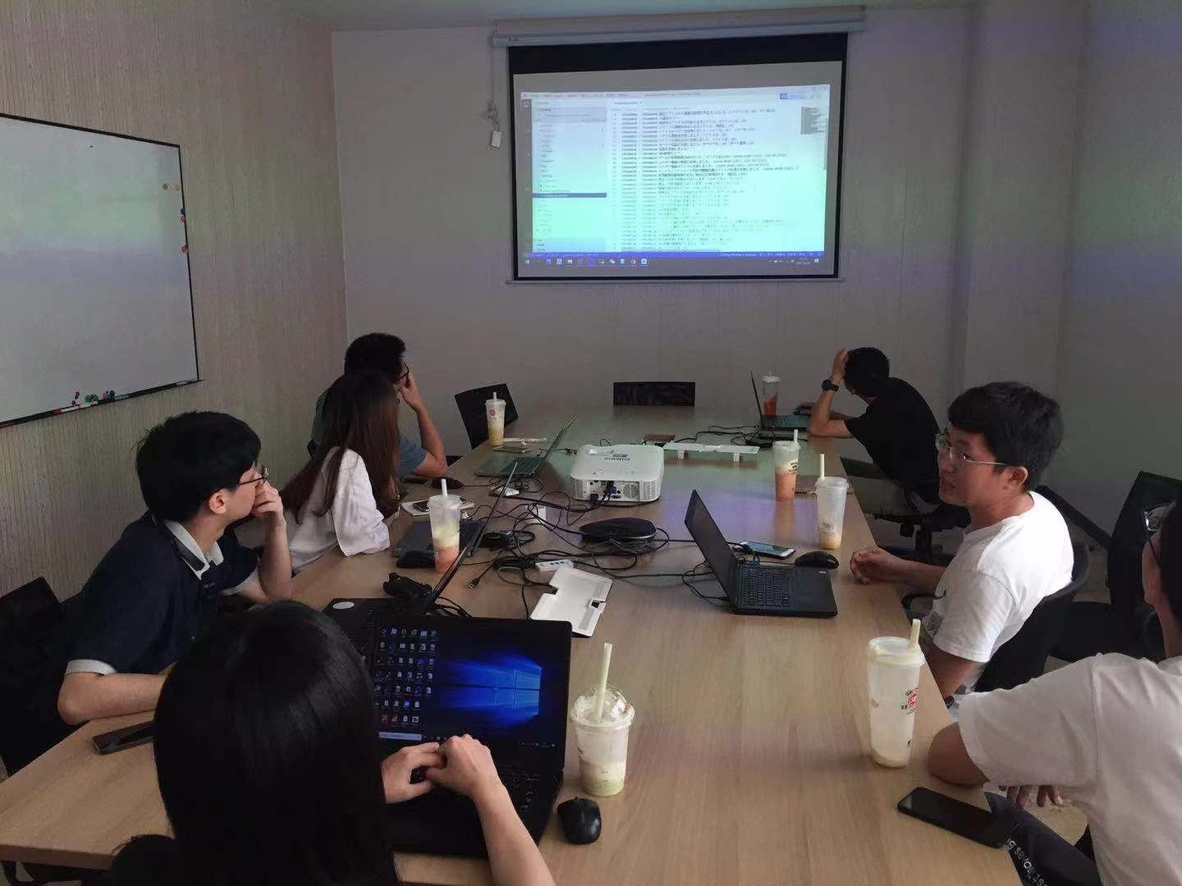
分享会
代码习惯
Log
注释
用户文档

Slide 5
学习实践 – 项目背景 AI服务
符合
低成本
零门槛
高精度
广适配
数据处理
数据采集
数据标注
模型构建
预训练模型
模型部署与应用
公有云部署
本地服务器部署
数据清洗
数据扩充
模型训练
模型评估
本地设备端部署
软硬一体部署
训练规模
模型调整

Slide 6
22 days
5 days
4 days
5 days
5 days
5 days
5 days
5 days
5 days
4 days
2021
Timeline
May 10 - Jun 8
阅读《日本流 会社員の常識と礼儀》及写读后感
May 10 - May 14
Linux OS与Docker学习
May 11 - May 14
Eidetic 3D LSTM论文阅读及Optical Flow复现
May 17 - May 21
PP-YOLO与YOLOV4解析尝试
May 24 - May 28
YOLOV5调试与训练
May 31 - Jun 4
YOLOV5s推理
Jun 7 - Jun 11
YOLO系列原理及论文学习
Jun 14 - Jun 18
Flask及相关前端知识学习
Jun 21 - Jun 25
部署YOLOV5s到Flask
Jun 28 - Jul 1
实习整理与总结
2021
Week 1
2
3
4
5
6
7
8
2021
Today

Slide 7
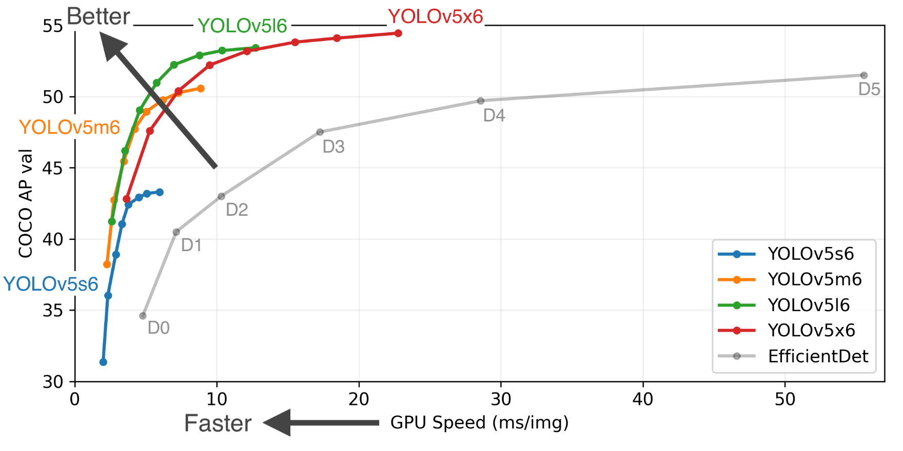
学习实践 – 目标检测
模型YoloV5
Yolov5s
优点：网络浅，模型小，速度快
缺点：AP精度较低

Slide 8
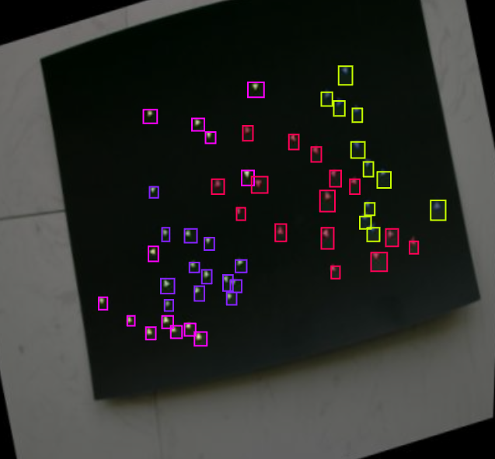
学习实践 – 目标检测
Labling
工具: Lamblimg-master
Label.txt or .xml

Slide 9
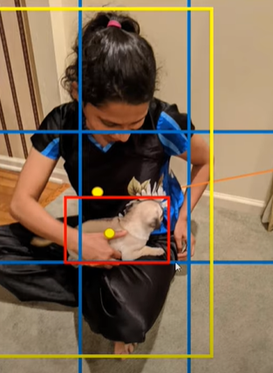
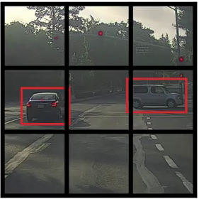
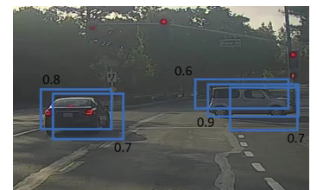
学习实践 – YOLO目标检测基本原理
Bounding boxes
NMS
Anchor boxes
Y shape： 3 x 3 x (5 + C)
Suppress if IOU > Threshold
3 x 3 x (5 + C) x B
Notes:
NMS非极大值抑制: 判断预测的边界框是好预测还是坏预测
Anchor boxes:对于每个网格，可以根据Anchor Boxes的数量检测两个或更多个对象。

Slide 10
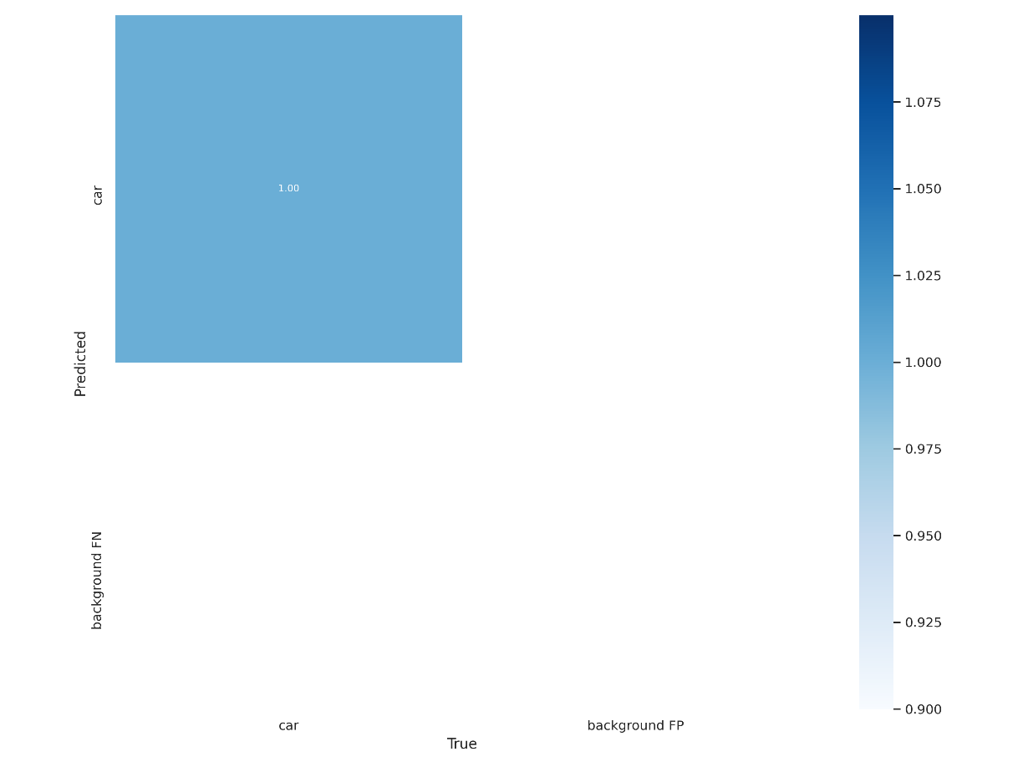
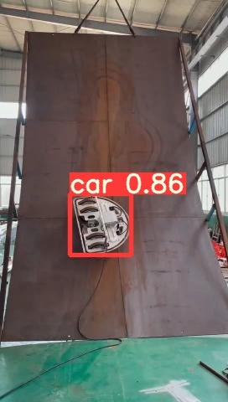
学习实践 – 目标检测
VIBOT
数据集: 225张

Slide 11
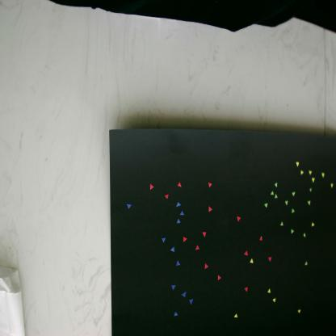
学习实践 – 小目标检测
问题
准确率和召回率非常低
基本上检测不出来

Slide 12
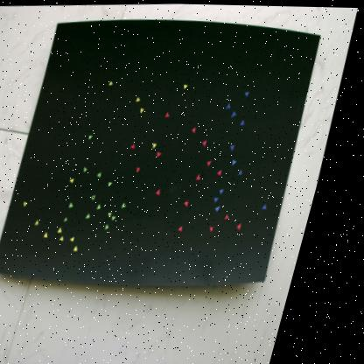
学习实践 – 目标检测
数据增广
旋转
水平or垂直翻转
透视
裁剪
加噪声
（模糊处理）
（对比度，亮度）
https://app.roboflow.com/

Slide 13
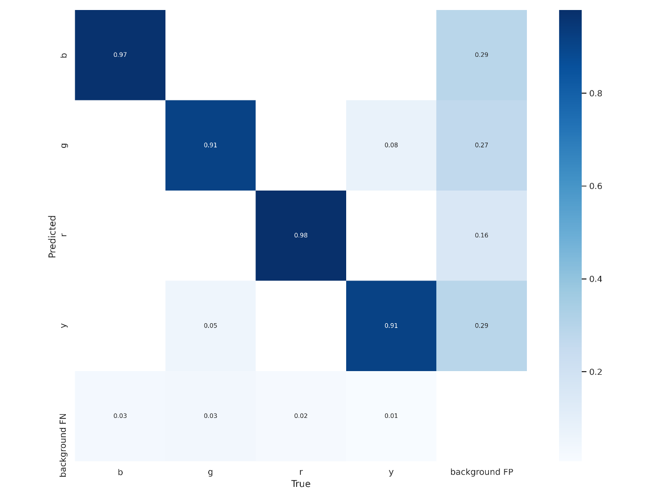
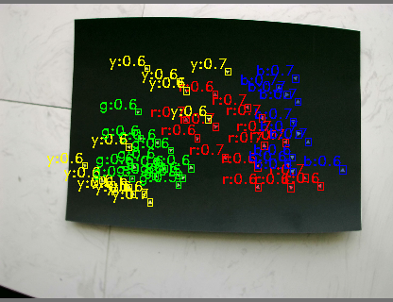
学习实践 – 小目标检测
四色三角形碎片
数据集19（增广238）张

Slide 14
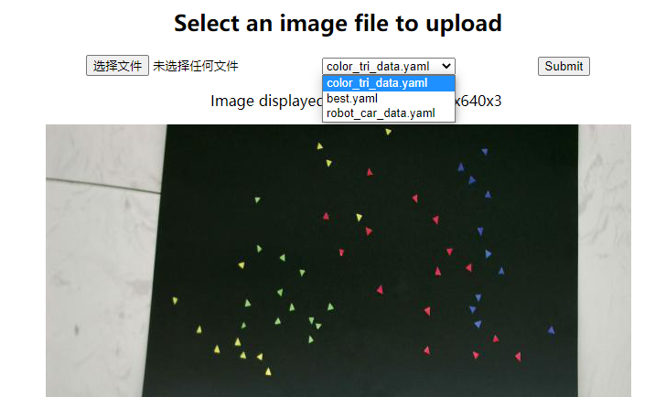
学习实践 –小目标检测-Flask部署

Slide 15
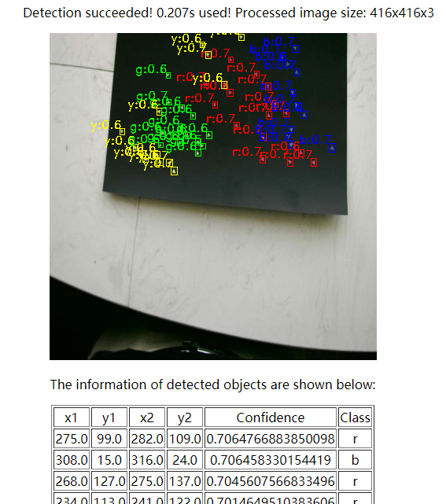
学习实践 –小目标检测-Flask部署

Slide 16
学习实践 – 小目标检测
批量处理（inference）
单张GPU 耗时： <0.05s / image
CPU耗时: 0.06s – 0.12s /image
单张于FLASK处理
CPU耗时：<0.5s / image

Slide 17
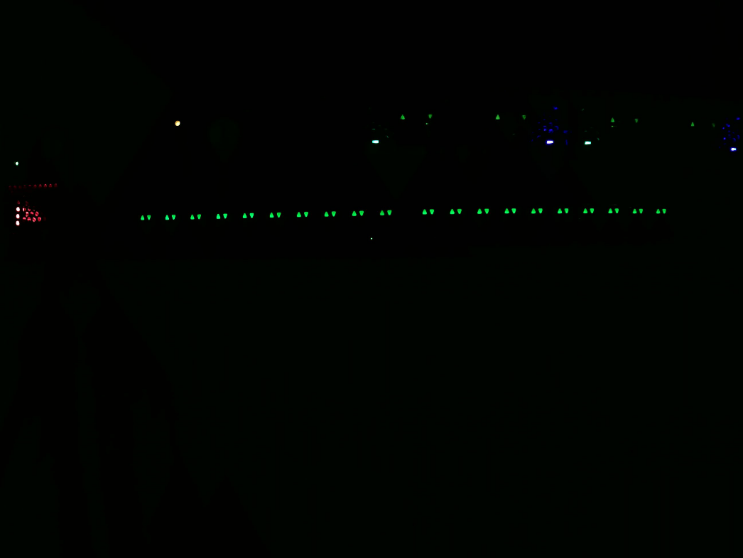
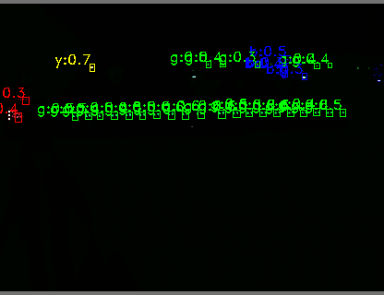
学习实践 – 小目标检测
模型应用1：交换机 灯泡检测

Slide 18
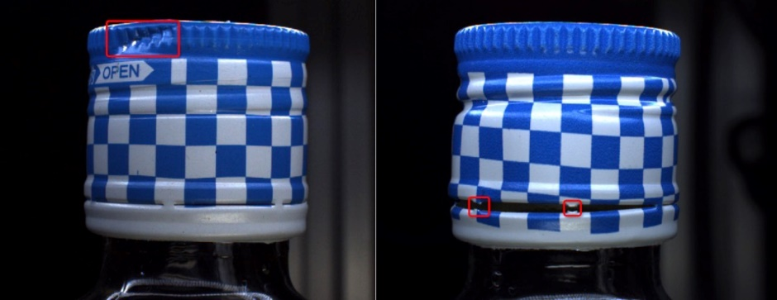
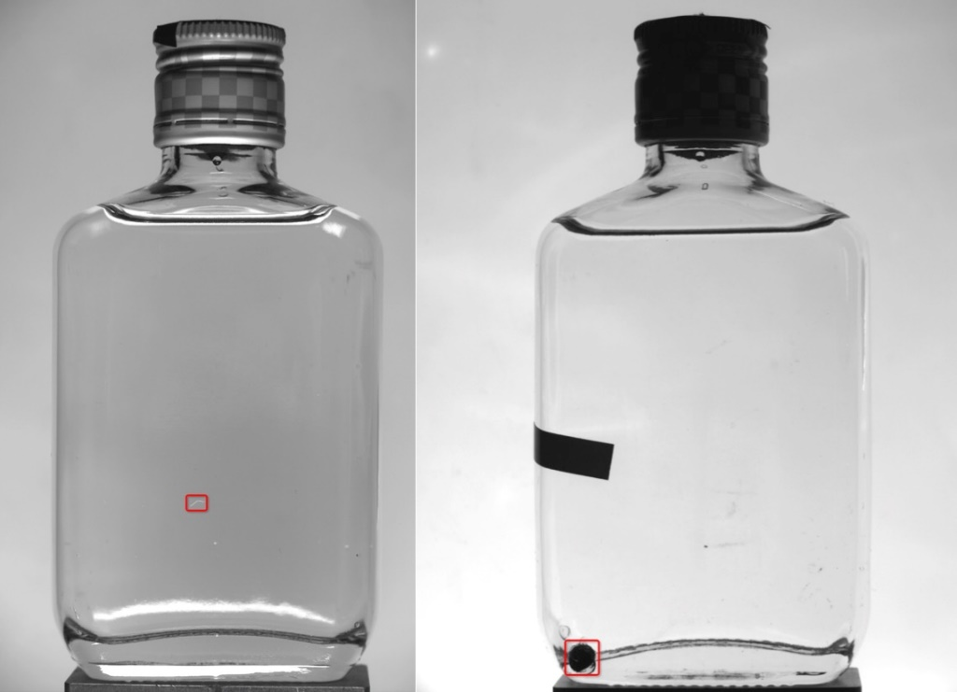
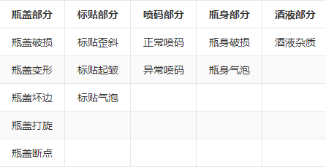
学习实践 – 小目标检测
模型应用2

Slide 19
感想收获
感恩之心
以实际应用为目的
除了深度，应注重广度
未来方向

Slide 20

ありがとうございます
20

Slide 21


